Slide 1
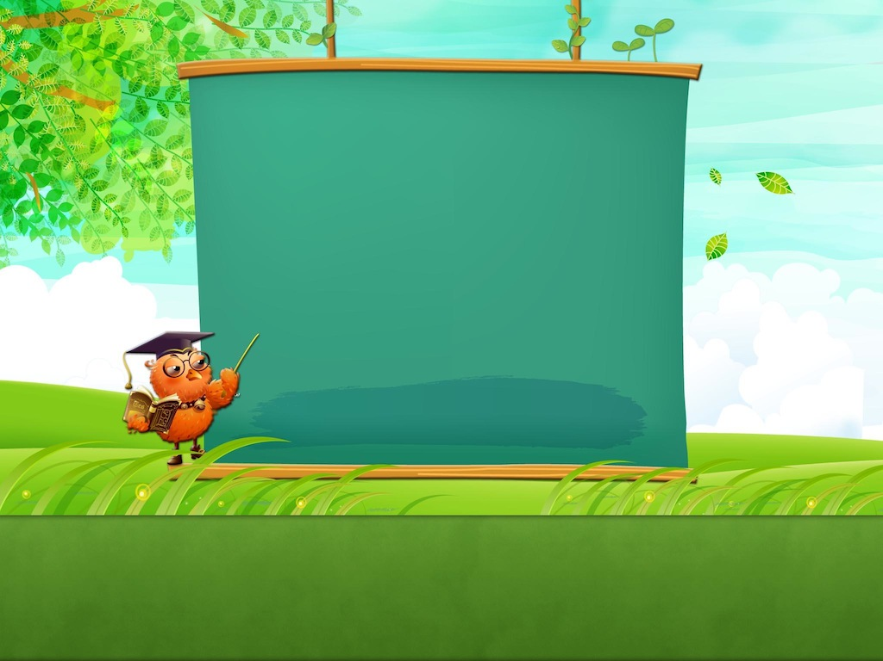
TiÕng ViÖt

Slide 2
KHỞI ĐỘNG

Slide 3


HÃY CÙNG CÁC BẠN CÁ THI ĐỌC BÀI NÀO

Slide 4
Con hãy đọc:
thước kẻ, cầu trượt, cái lược
Chúc mừng con!

Slide 5
Con hãy đọc:
dược sĩ, giấy ướt, mơ ước
Chúc mừng con!

Slide 6
Con hãy đọc:
lướt ván, thược dược, thướt tha
  Chúc mừng con!

Slide 7
Con hãy đọc:
Lúc học hát, Nam ước làm ca sĩ. Lúc nghe mẹ đọc thơ, Nam lại ước trở thành nhà thơ. Khi ra biển, Nam ước là người lái tàu, vượt qua những con sóng lớn. Nhìn lên bầu trời, Nam lại ước làm phi công. Nam tự hỏi: “Bao giờ mình mới lớn nhỉ?“
Chúc mừng con!

Slide 8


Slide 9

ươm
ươm
Hoa mướp vàng ươm, bướm bay rập rờn.
ươp

Slide 10

TIẾNG VIỆT
BÀI 72:
ươm - ươp

Slide 11


Slide 12
ươp
ươm
ươ
p
ươ
m
b | ươm
bướm
chườm đượm gươm ướm
lượm mướp nượp ướp
chườm đượm gươm ướm
lượm mướp nượp ướp
chườm đượm gươm ướm
lượm mướp nượp ướp

Slide 13
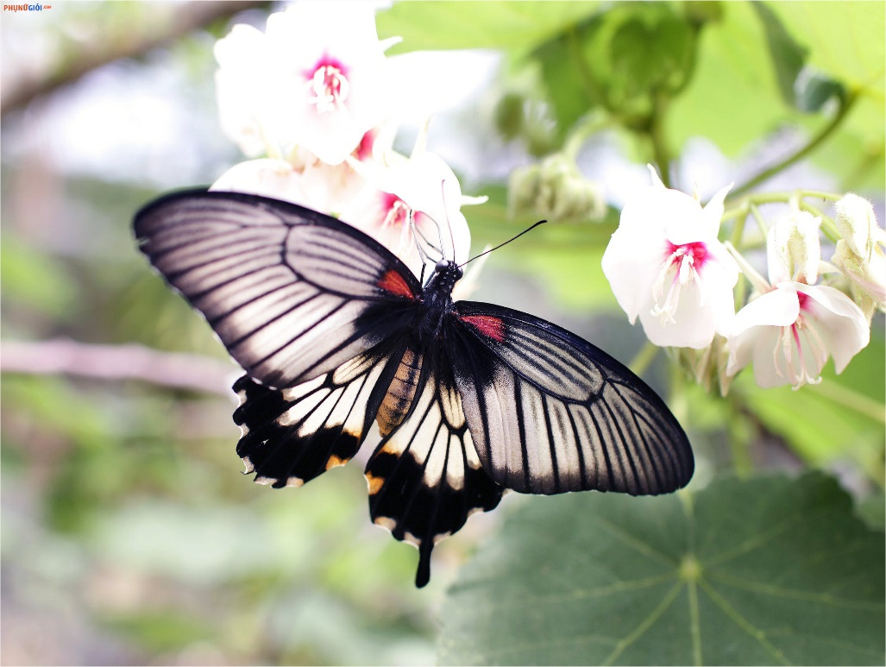
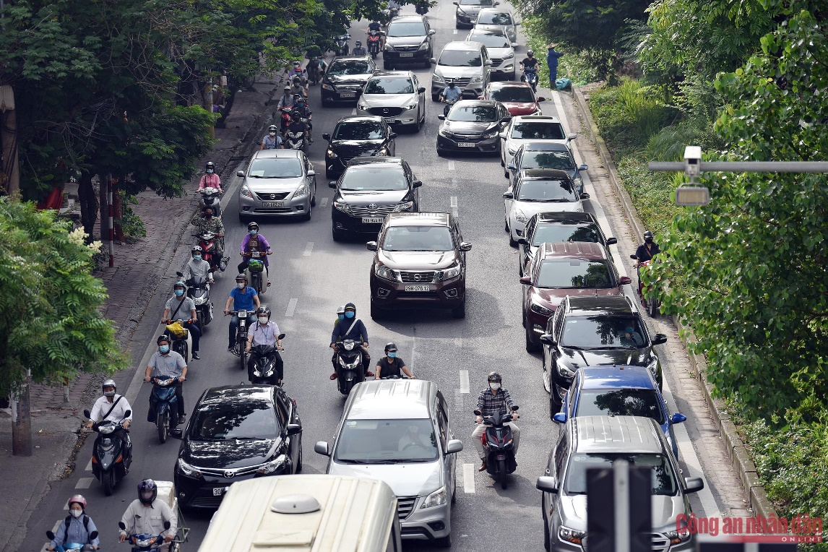
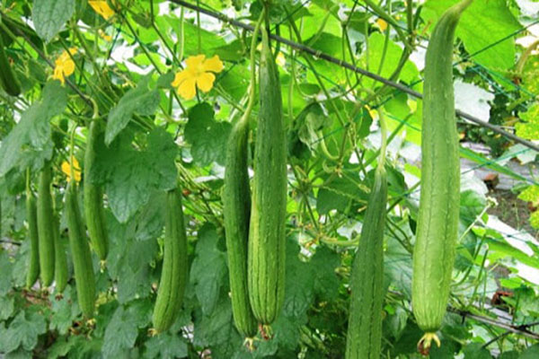
ươp
ươm
ươm
ươp
giàn mướp
con bướm
nườm nượp

Slide 14

ươm ươp
b | ươm
bướm
chườm đượm gươm ướm
lượm mướp nượp ướp

Slide 15
Thư giãn

Slide 16


Slide 17
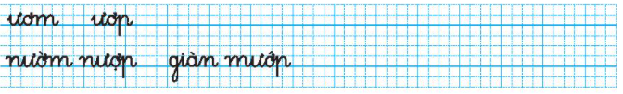

Slide 18
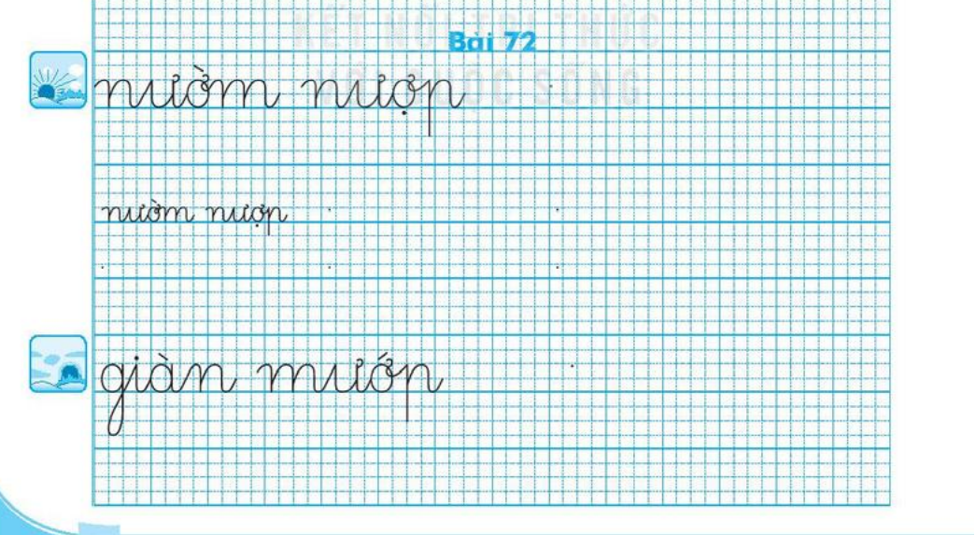
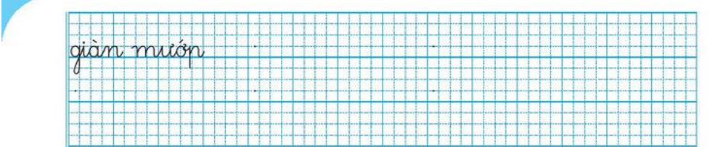

Slide 19
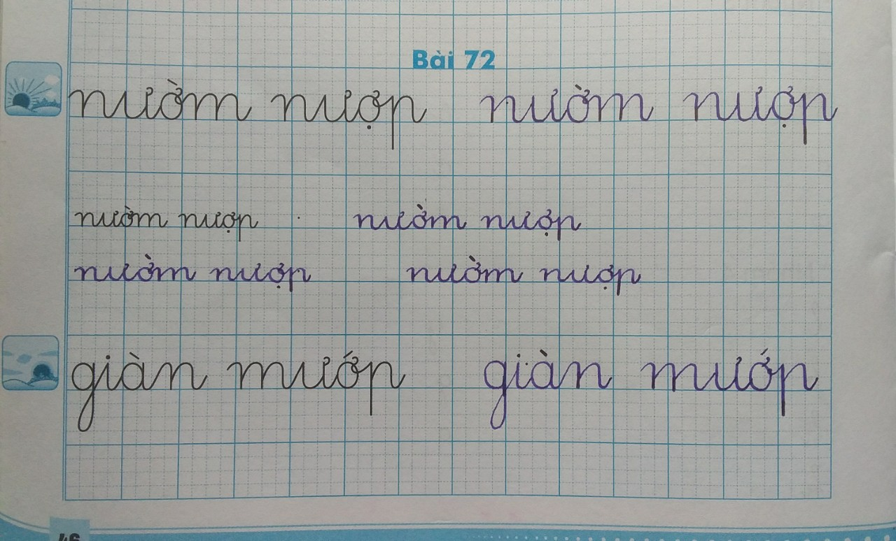
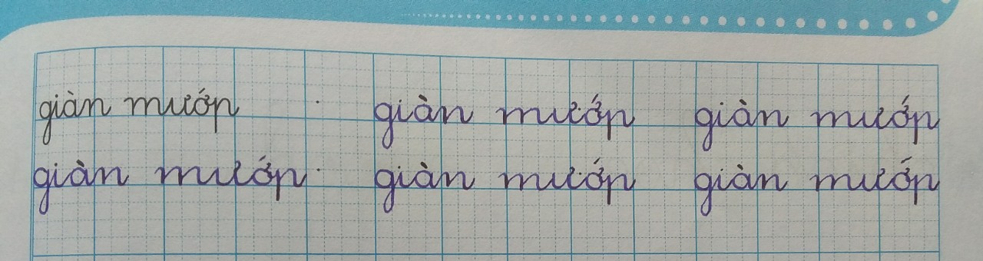

Slide 20

GIẢI LAO

Slide 21


Slide 22
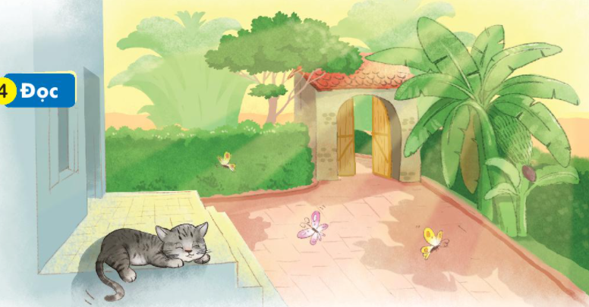
Nắng vàng ươm như mật trải khắp sân. Chú mèo mướp thảnh thơi nằm sưởi nắng bên thềm. Mắt chú lim dim ra điều thích thú. Mấy sợi ria mép rung rinh. Đừng thấy mèo ta hay nằm dài mà nghĩ chú lười. Sưởi nắng giúp mèo dẻo dai hơn đấy.
1
ươm
2
mướp
3
4
5
6

Slide 23
Nắng vàng ươm như mật trải khắp sân. Chú mèo mướp thảnh thơi nằm sưởi nắng bên thềm. Mắt chú lim dim ra điều thích thú. Mấy sợi ria mép rung rinh. Đừng thấy mèo ta hay nằm dài mà nghĩ chú lười. Sưởi nắng giúp mèo dẻo dai hơn đấy.

Slide 24


Slide 25
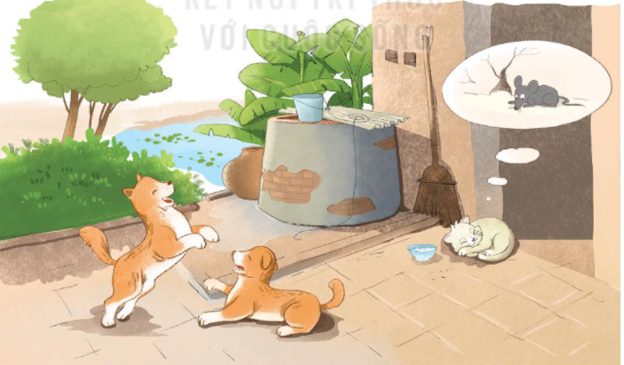
Vật nuôi yêu thích

Slide 26
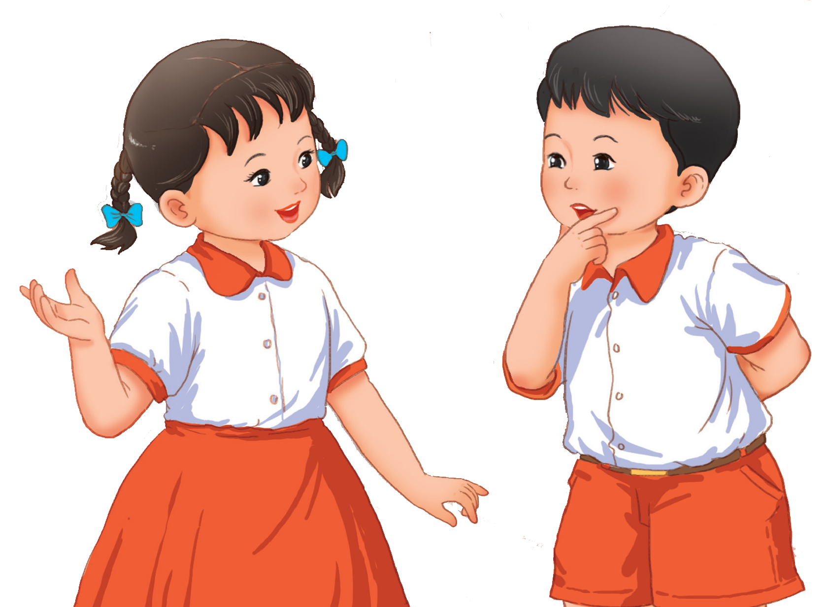
CỦNG CỐ
BÀI HỌC

